Slide 1
الخطر الثلاثي: حماية
اللاجئين المعرضين للخطر الناجين من العنف الجنسي والقائم على النوع
الاجتماعي
الاستجابة للعنف الجنسي والقائم على النوع الاجتماعي – اللاجئين كبار السن

Slide 2
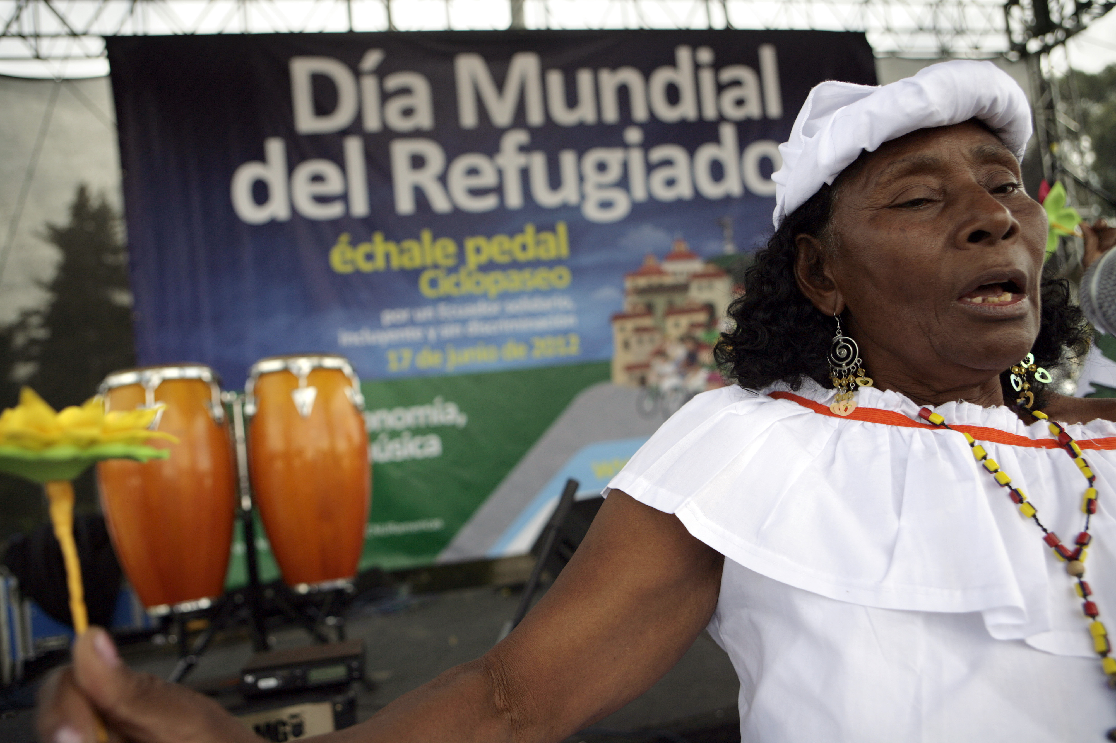
الأهداف
مع نهاية هذه الدورة، سيكون المشاركون قادرين على
فهم كيفية استخدام المنهج المرتكز على الناجين للاستجابة للعنف الجنسي والقائم على النوع الاجتماعي
التعرف على كيفية تطبيق المنهج على اللاجئين كبار السن

Slide 3
المنهج المرتكز على الناجين
استثارة الأفكار الجماعية
ما هو تعريفك "للمنهج المرتكز على الناجين"؟
من الذي يجب أن يستفيد من هذا المنهج؟
من الذي يجب أن يستخدمه؟

Slide 4
تعريف المنهج المرتكز على الناجين
المنهج المرتكز على الناجي يمكّن الناجين من اتخاذ القرارات المستنيرة بناءً على أولوياتهم واتخاذ زمام المبادرة في طريقهم نحو التعافي
يجب أن يستفيد ناجون متنوعون
شباب، كبار، نساء، إل جي بي تي، الأشخاص ذوي الإعاقة
المواطنين واللاجئين والمشردين داخليًا والبدون والمهاجرين
يجب أن يستخدمه داعمون متنوعين
الأسرة ومقدمي الرعاية وأعضاء المجتمع
مزودي الخدمات (الطبية والصحة العقلية والقانونية والنفسية الاجتماعية)

Slide 5
مبادئ المنهج المرتكز على الناجين
الكرامة
السلامة
السرية
التمكين
الدمج
منهج متعدد القطاعات

Slide 6
الكرامة
عند تقديم الخدمات والدعم إلى الناجين
تأكد من توفر الخدمات التي تراعي الفوارق السنية والجندرية
أظهر الاحترام والتعاطف
بالنسبة لخيارات ورغبات وحقوق الناجين
تحلى بالصبر عند إفصاحهم عن تجاربهم
أنصت بفعالية
انتبه للغة الجسد خاصتك ونبرة الصوت
لا تستنطق الناجين مطلقًا
ركز على قدرات الناجين، وليس نقاط ضعفهم

Slide 7
السلامة
يتضمن الأمان الأمن المادي والرفاهية العاطفية للناجي والآخرين
قم بتقييم المخاطر المحتملة مع الناجين) ومع الأوصياء ومقدمي الرعاية، إذا كان ملائمًا(
قم بتزويد الناجين بكافة المعلومات ذات الصلة وفرص تخفيف المخاطر
اسمح للناجين بتحديد وترتيب تدابير تخفيف المخاطر المناسبة حسب الأولوية
لا تتسبب في الإيذاء

Slide 8
السرية
لا تضمن السرية سلامة الناجين وحسب ولكنها تشكل أمرًا محوريًا في الحفاظ على كرامتهم وخصوصيتهم
احصل على الموافقة من الناجين) ومن الأوصياء أو مقدمي الرعاية، إذا كان ذلك مناسبًا( عند اتخاذ إجراءات لدعم التعافي
حدد مع الناجين إذا كانت هناك حاجة إلى مشاركة معلوماتهم الشخصية وكالات أخرى أو متخصصين آخرين
احتفظ بسجلات الناجين في أماكن آمنة طوال الوقت
تأكد من التزام فريق العمل بما في ذلك المترجمين وغيرهم من المشاركين في علاج الناجين بمتطلبات السرية

Slide 9
التمكين
التمكين يساعد الناجين في استعادة قوتهم بعد الإساءة والسيطرة على حياتهم
قم بوضع خطة علاج بالتعاون مع الناجين)والأشخاص الداعمين، إذا كان ذلك مناسبًا(
ضع إطارًا للخطة حول الاحتياجات والأولويات، كما يحددها الناجي
أشرِك الناجين في كل جوانب التخطيط والخدمات والحماية
تشاور مع الناجين خلال تنفيذ الخطة للتأكد من أنها لا تزال مناسبة، وقم بإجراء التعديلات عليها وفقًا لما تقتضيه الحاجة

Slide 10
الدمج
قدّم نفس مستوى الخدمات إلى جميع الناجين بغض النظر عن الجنس والسن والعرق والإعاقة
قدم كل الخيارات المتاحة إلى الناجين، حتى وإن كنت غير متأكد من كيفية مشاركتهم في هذه الأنشطة
استعد لممارية طرق متنوعة ومختلفة في توصيل هذه الآراء
امنح الناجي الوقت الكاف للتفكير في هذه الخيارات وتوجيه الأسئلة
Notes:
-

Slide 11
منهج متعدد القطاعات
يعد الوصول إلى مجموعة واسعة من الخدمات والأنشطة أساسيًا في عملية التعافي الفعّال
قم بتطوير منهج متعدد القطاعات، يتضمن
الاستجابات الطبية والنفسية والنفسية الاجتماعية والقانونية والاقتصادية
أشرِك المجتمع في مواجهة الوصم والتمييز المتعلق بالعنف الجنسي والقائم على النوع الاجتماعي
Notes:
-

Slide 12
المنهج المرتكز على الناجين
الناجي
الصحة
السلامة
نفسي إجتماعي
العدالة

Slide 13
دراسة حالة: سميرة
سميرة هي أرملة لاجئة عمياء عمرها 58 سنة. تعيش في معسكر اللجوء مع حفيدتيها، 12 سنة و 14 سنة. لا تشارك سميرة في الأنشطة الاجتماعية أو فرص التدريب لأنها مشغولة بتلبية الاحتياجات. لم تذهب مطلقًا إلى أي منظمة غير حكومية لطلب المساعدة.
ويندي هي المسؤولة عن الحالة وتقوم بإجراء أولى زياراتها المنزلية لتقييم مخاطر العنف الجنسي والقائم على أساس النوع الاجتماعي على سميرة وحفيدتيها

Slide 14
ملخص
المنهج المرتكز على الناجين يمكن الناجين من القيام بدور قيادي في عملية التعافي خاصتهم
تتضمن المبادئ الأساسية الكرامة والسلامة والسرية والتمكين والدمج ومنهج متعدد القطاعات
كل المبادئ تنطبق أيضًا على الناجين من العنف الجنسي والقائم على النوع الاجتماعي من ذوي الإعاقة
يجب علينا تطويع طريقة تعاملنا مع الناجين من ذوي الإعاقة ومقدمي الرعاية، وكذلك طرق تواصلنا لضمان تطبيق هذه المبادئ

